Slide 1
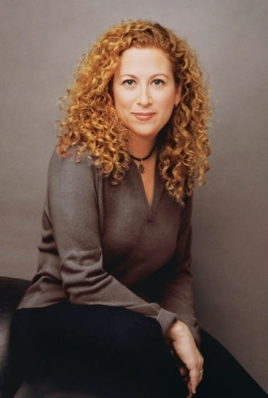
Jody Pikoult ist eine moderne amerikanische Schriftstellerin. Sie wurde 1967 in Long Island, New York geboren. Sie studierte zunächst in Princeton Kreatives Schreiben, später machte sie in Harvard einen Masterabschluß in Pädagogik. Bevor sie sich ganz dem Schreiben widmete, arbeitete sie als Texterin und Lehrerin. Ihren ersten Roman wurde 1992 veröffentlicht.

Slide 2
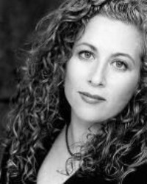
Jodi Picoult hat sich mittlerweile eine große, weltweite Fangemeinde erschrieben, die an ihren Romanen nicht zuletzt die Fähigkeit schätzen, die Komplexität und Vielgestaltigkeit menschlicher Beziehungen abzubilden. Ihre Gedanken kreisen um ein zentrales Anliegen – den Wert des Menschen und der Verbindung zu Freunden und Familie.

Slide 3
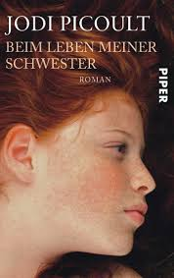
Beim leben meiner schwesner
Ohne ihre Schwester Anna kann Kate Fitzgerald nicht leben: Sie hat Leukämie. Doch eines Tages weigert sich die dreizehnjährige Anna, weiterhin Knochenmark für ihre todkranke Schwester zu spenden ... Jodi Picoults so brisanter wie aufrüttelnder Roman über den Wert des Menschen wird niemanden kaltlassen.

Slide 4
Neunzehn minutes
«Es ist vorbei, sagte er. Doch das war es nicht, es fing gerade erst an.» – Nach seiner unaussprechlichen Bluttat in der Sterling Highschool zweifelt niemand an der Schuld des siebzehnjährigen Peter Houghton. Doch während der kleine Ort mit den Folgen dieser neunzehn Minuten zu ringen hat, wird das Rätsel um den Ablauf der Tragödie immer größer …

Slide 5
Das herz ihrer tochter
June Nealon war eine glückliche Frau. Bis Shay Bourne in einem einzigen Augenblick ihrem Glück ein Ende bereitete. Für den Mord an ihrem Mann und ihrer ersten Tochter erwartet Bourne nun die Todesstrafe. Doch mit einer ungeheuerlichen Tat will er das Leben ihrer zweiten Tochter retten und alles wieder gutmachen.

Slide 6
zerbrechlich
Willow, ihr lang ersehntes Kind, ist perfekt. Das ist das Erste, was Charlotte O'Keefe hört, als sie ihr Baby auf dem Ultraschallbild sieht. Charlotte liebt ihr Kind abgöttisch und will nur eins: es beschützen. Denn Willow braucht allen Schutz der Welt. Beim kleinsten Stoß brechen ihre Knochen. Jedoch auch ihr Herz kann brechen. Genau das scheint Charlotte zu vergessen, als sie vor Gericht das Geld für die richtige Behandlung erkämpfen will. Sie verklagt ihre Frauenärztin. Die Krankheit hätte schon zu Beginn der Schwangerschaft erkannt werden können. Charlotte muss jedoch behaupten, ihr geliebtes Kind sei besser nie geboren worden ... .

Slide 7
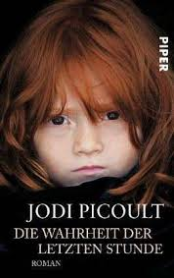
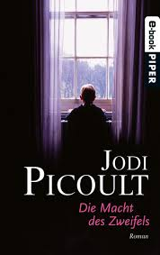
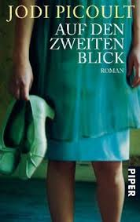
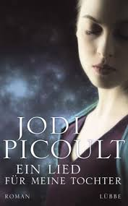
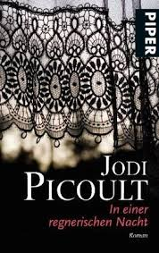
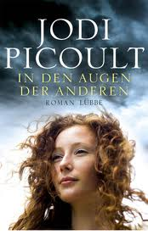
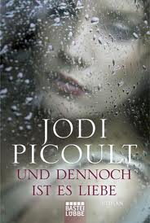
Andere Bücher Jodi pikolt

